Slide 1
Ergebnisse der syndromischen und virologischen ARE-Surveillance
GrippeWeb,
Arbeitsgemeinschaft Influenza,
ICOSARI
KiTa- und Schulausbrüche (Meldedaten)
Datenstand 14.12.2021

Slide 2
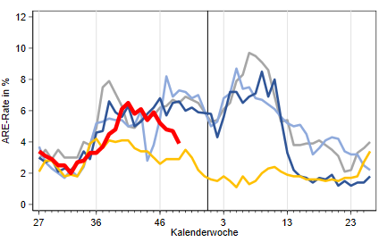
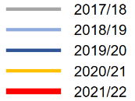
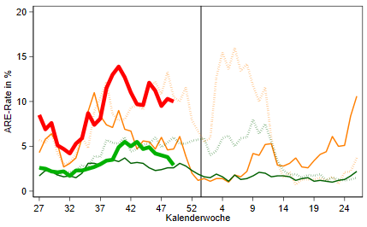
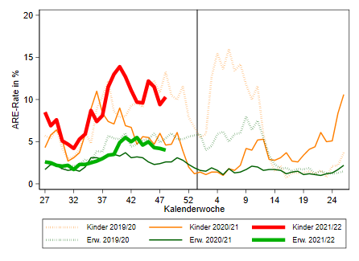
GrippeWeb bis zur 49. KW 2021
Der Wert (gesamt) lag in der 49. KW 2021 bei 3.900 ARE pro 100.000 Einwohner.
Entspricht einer Gesamtzahl von ca. 3,2 Millionen akuten Atem­wegs­er­kran­kungen in der 49. KW
(48. KW: ca. 3,9 Millionen).
Im Vergleich zur 48. KW 2021:
Rückgang bei den Erwachsenen, leichter Rückgang bei den Kindern
Notes:
ARE-Rate deutlich gesunken in 49. KW zur Vorwoche (3,9 %; Vorwoche: 4,7 %)
Bei Erwachsenen schon Niveau des Vorjahres erreicht, bei den Kinder noch im Bereich wie vor der Pandemie.
Gesamt-ARE-Rate liegt in der 49. KW insgesamt nun wieder deutlich unter dem Niveau der Vorsaisons (vor der Pandemie), aber noch etwas höher als im Pandemiejahr 2020, nähert sich aber schrittweise an

Slide 3
Arbeitsgemeinschaft Influenza
ARE-Konsultationen bis zur 49. KW 2021
49. KW 2021: wieder auf Niveau der vorpandemischen Saisons, noch über den Werten des letzten Jahres.
Rund 1.200 Arzt­konsul­ta­tionen wegen ARE pro 100.000 EW (=ca. 1 Mio. Arzt­besuche wegen ARE)
Werte in allen Altersgruppen gesunken, liegen auf dem Niveau wie vor der Pandemie (bei den 0- bis 4-Jährigen sogar etwas darunter)
Notes:
KonsInz insgesamt im Vergleich zur Vorwoche gesunken. In 49. KW: 1.199 (Vorwoche:1. 619)
KonsInz hat sich den Vorjahreswerten angeglichen (vor Pandemie)

Slide 4
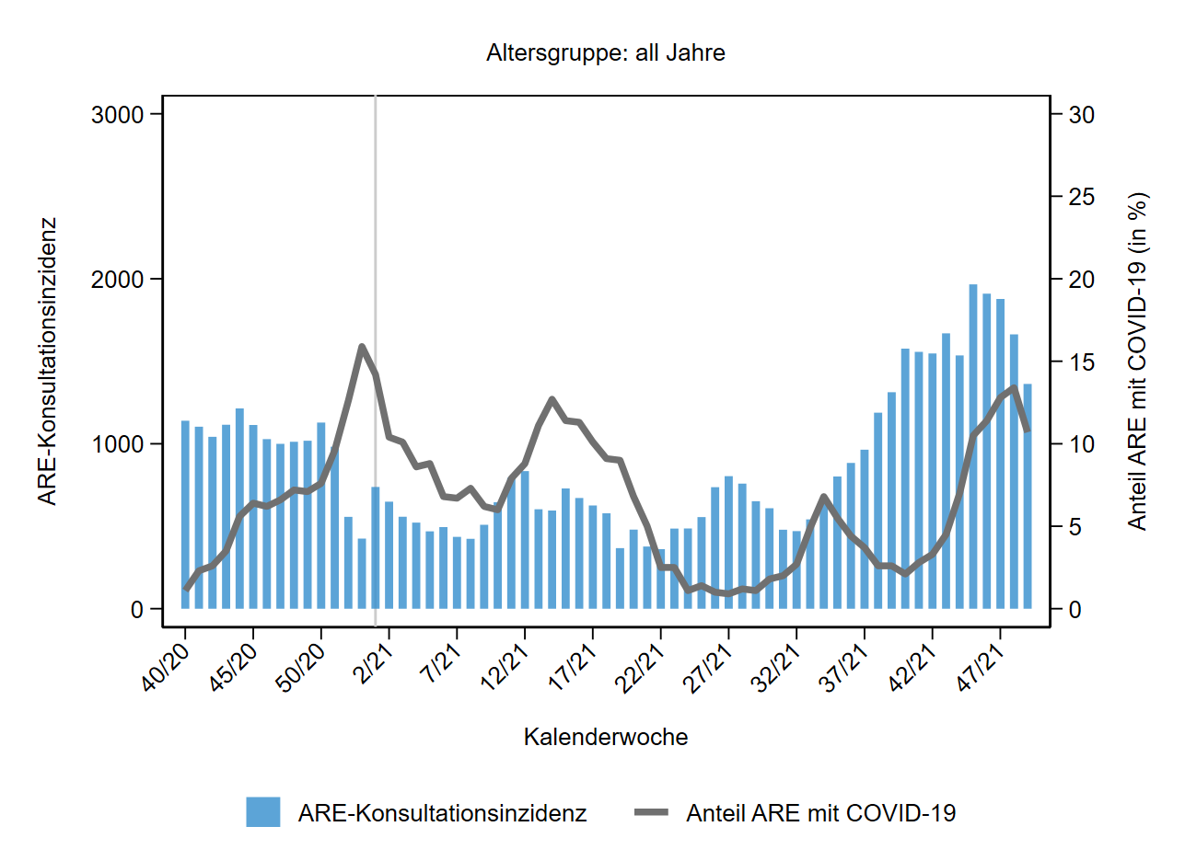
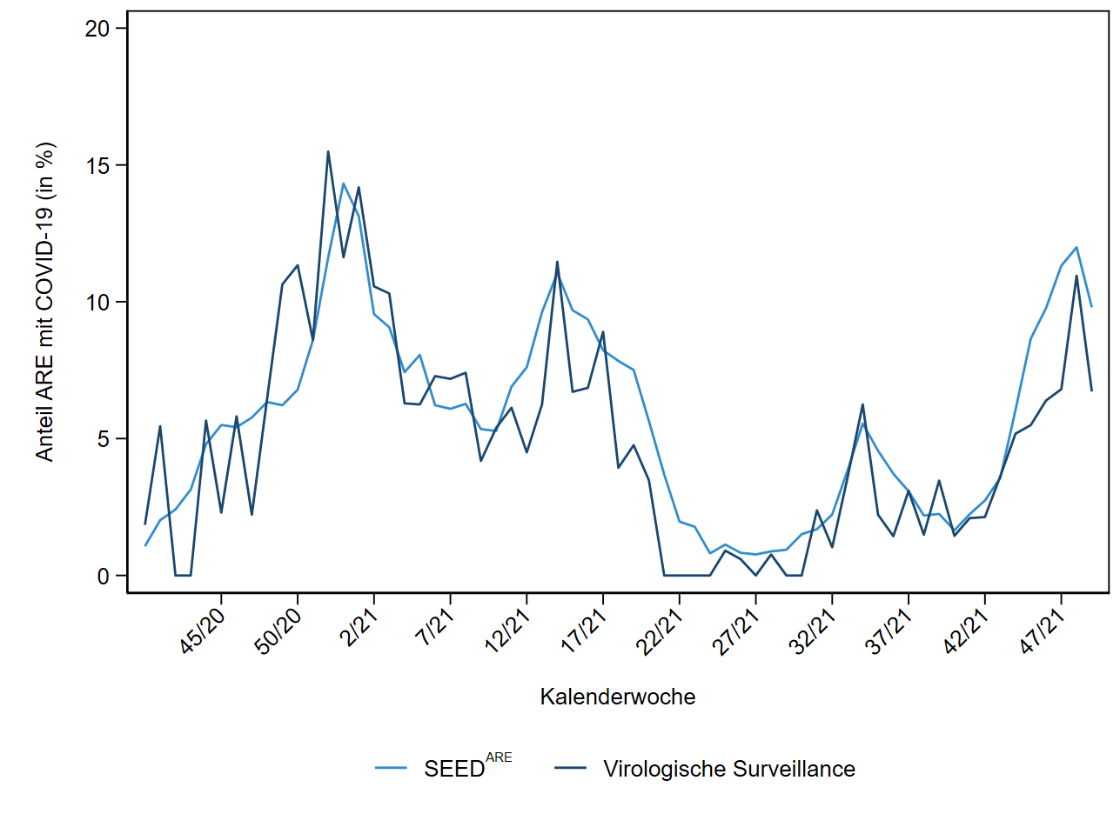
Anteil COVID-19-Diagnosen an ARE bis zur 49. KW 2021
Hohe Übereinstimmung des Anteils von ARE mit COVID-19 zwischen den virologischen und den syndromischen Daten der AGI (NRZ-Daten und SEED^{ARE})
https://www.rki.de/DE/Content/Infekt/EpidBull/Archiv/2021/Ausgaben/30_21.pdf
AGI /SEED^{ARE} https://influenza.rki.de/
Notes:
Hohe Übereinstimmung des Anteils von ARE mit COVID-19 zwischen den virologischen und den syndromischen Daten der AGI
nach der ARE-Konsultation wird COVID-19 Diagnose im Zeitverlauf im Arztinformationssystem nachgetragen, dadurch steigt Anteil von ARE mit COVID-19 insbesondere innerhalb der nächsten Woche in SEED noch an (Vgl. letzte Woche +2,2%)
in der virologischen Surveillance geht der Anteil von ARE mit COVID-19 durch die Auswertung weiterer Laborproben tendenziell eher noch zurück

Slide 5
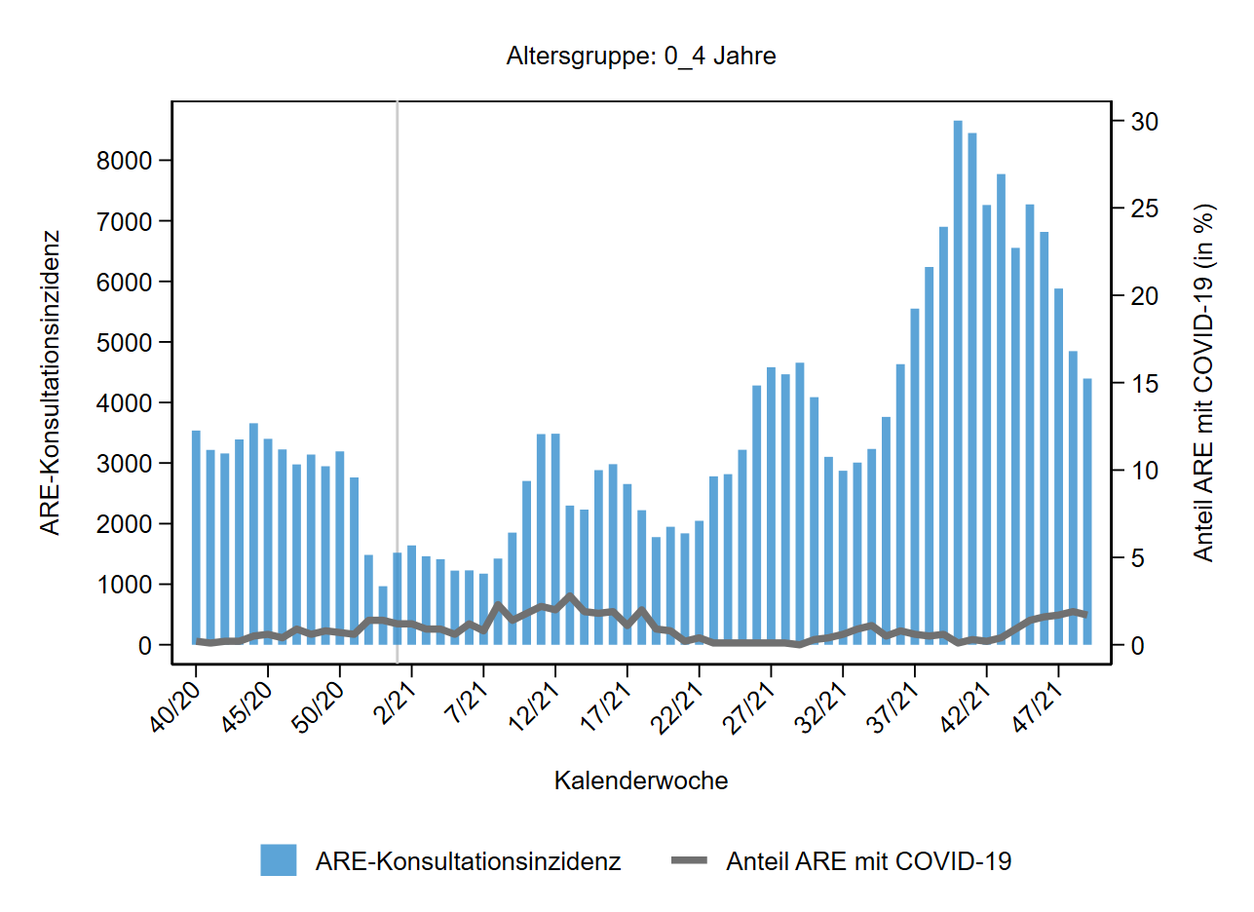
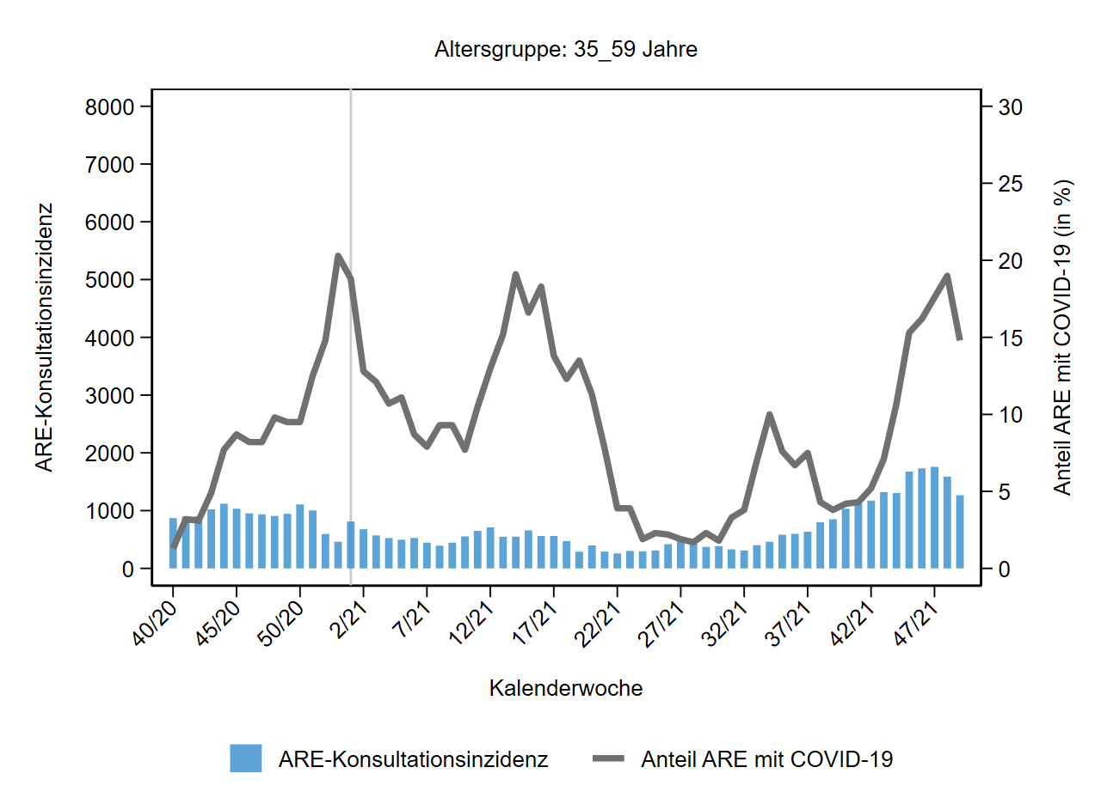
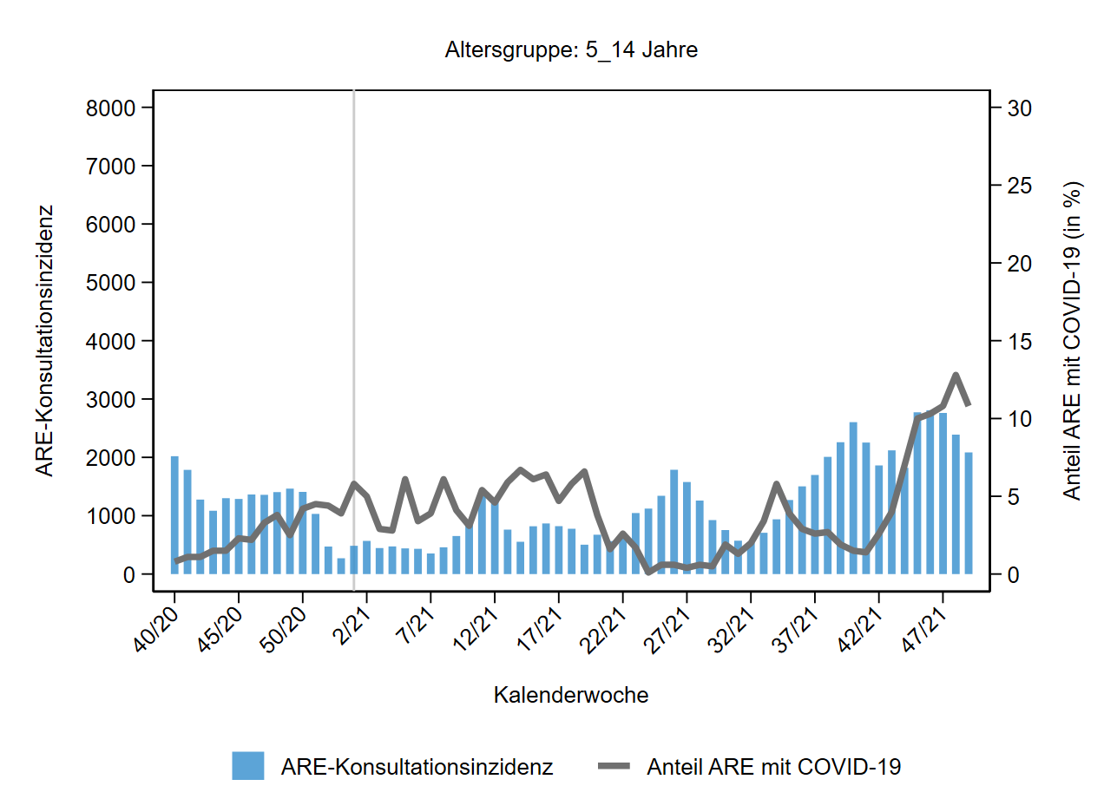
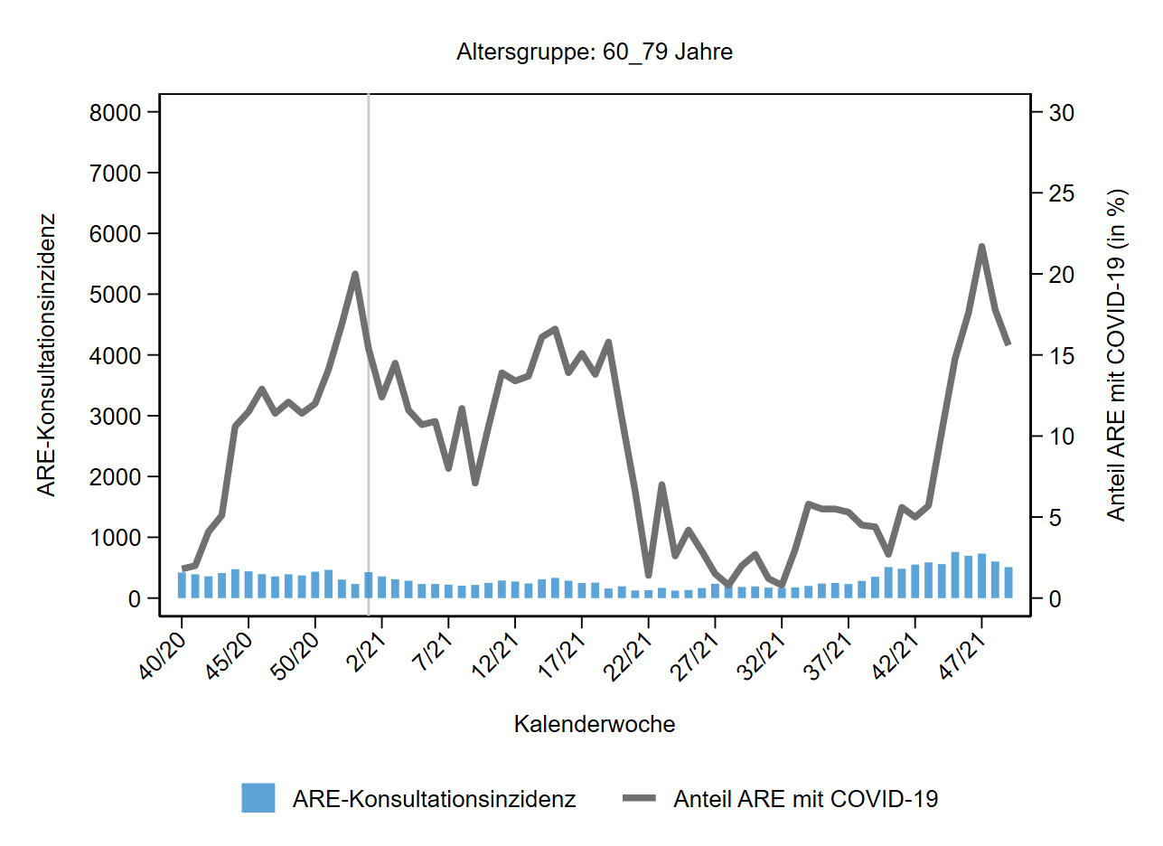
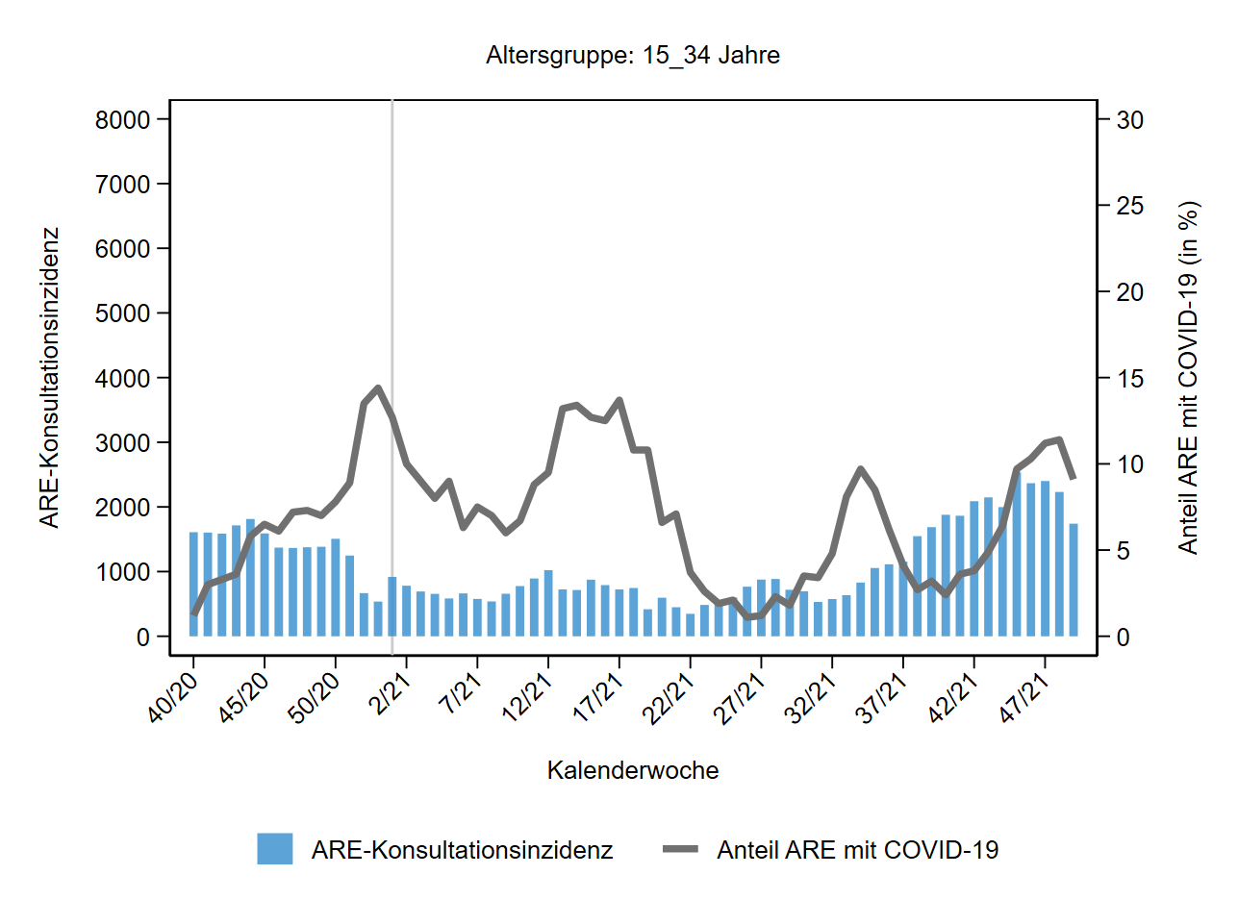
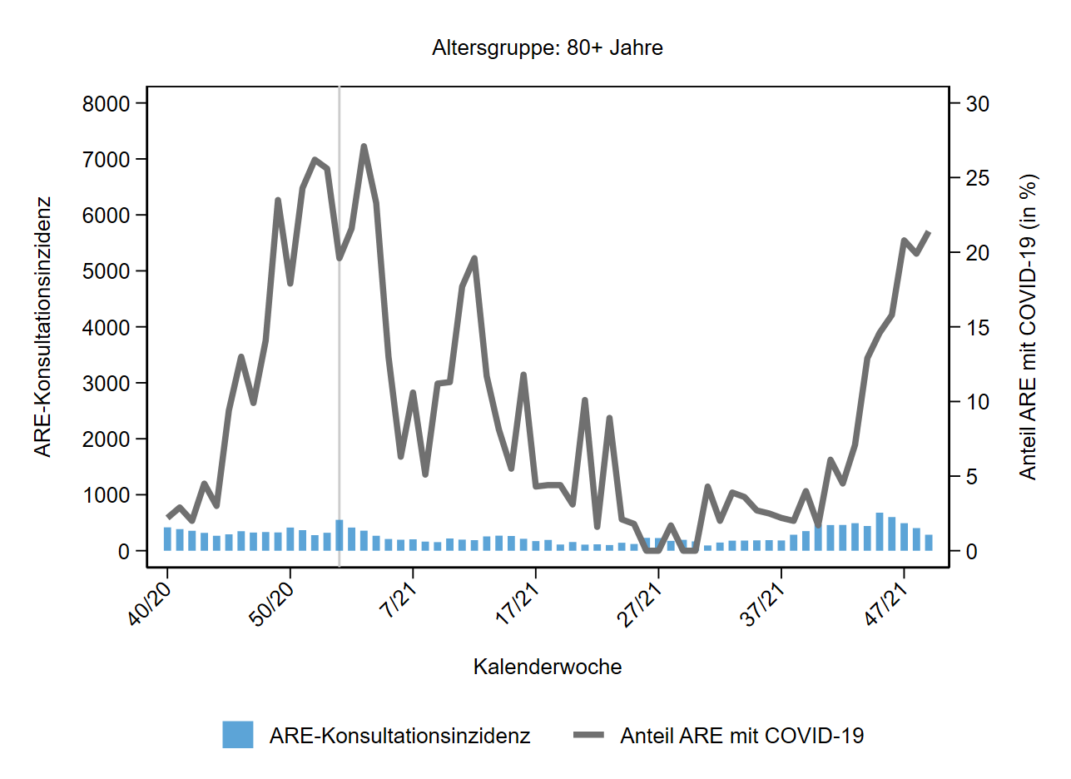
SEED^{ARE} - Anteil COVID-19 an ARE-Konsultationen bis zur 49. KW 2021
Notes:
Anzahl der Konsultationen wegen neu aufgetretenen ARE bei kleinen Kindern besonders hoch, Anteil mit zusätzlicher COVID-19-Diagnose dagegen gering
besondere ältere Personen konsultieren Arzt seltener wegen ARE, erhalten aber vergleichsweise häufig eine COVID-19-Diagnose

Slide 6
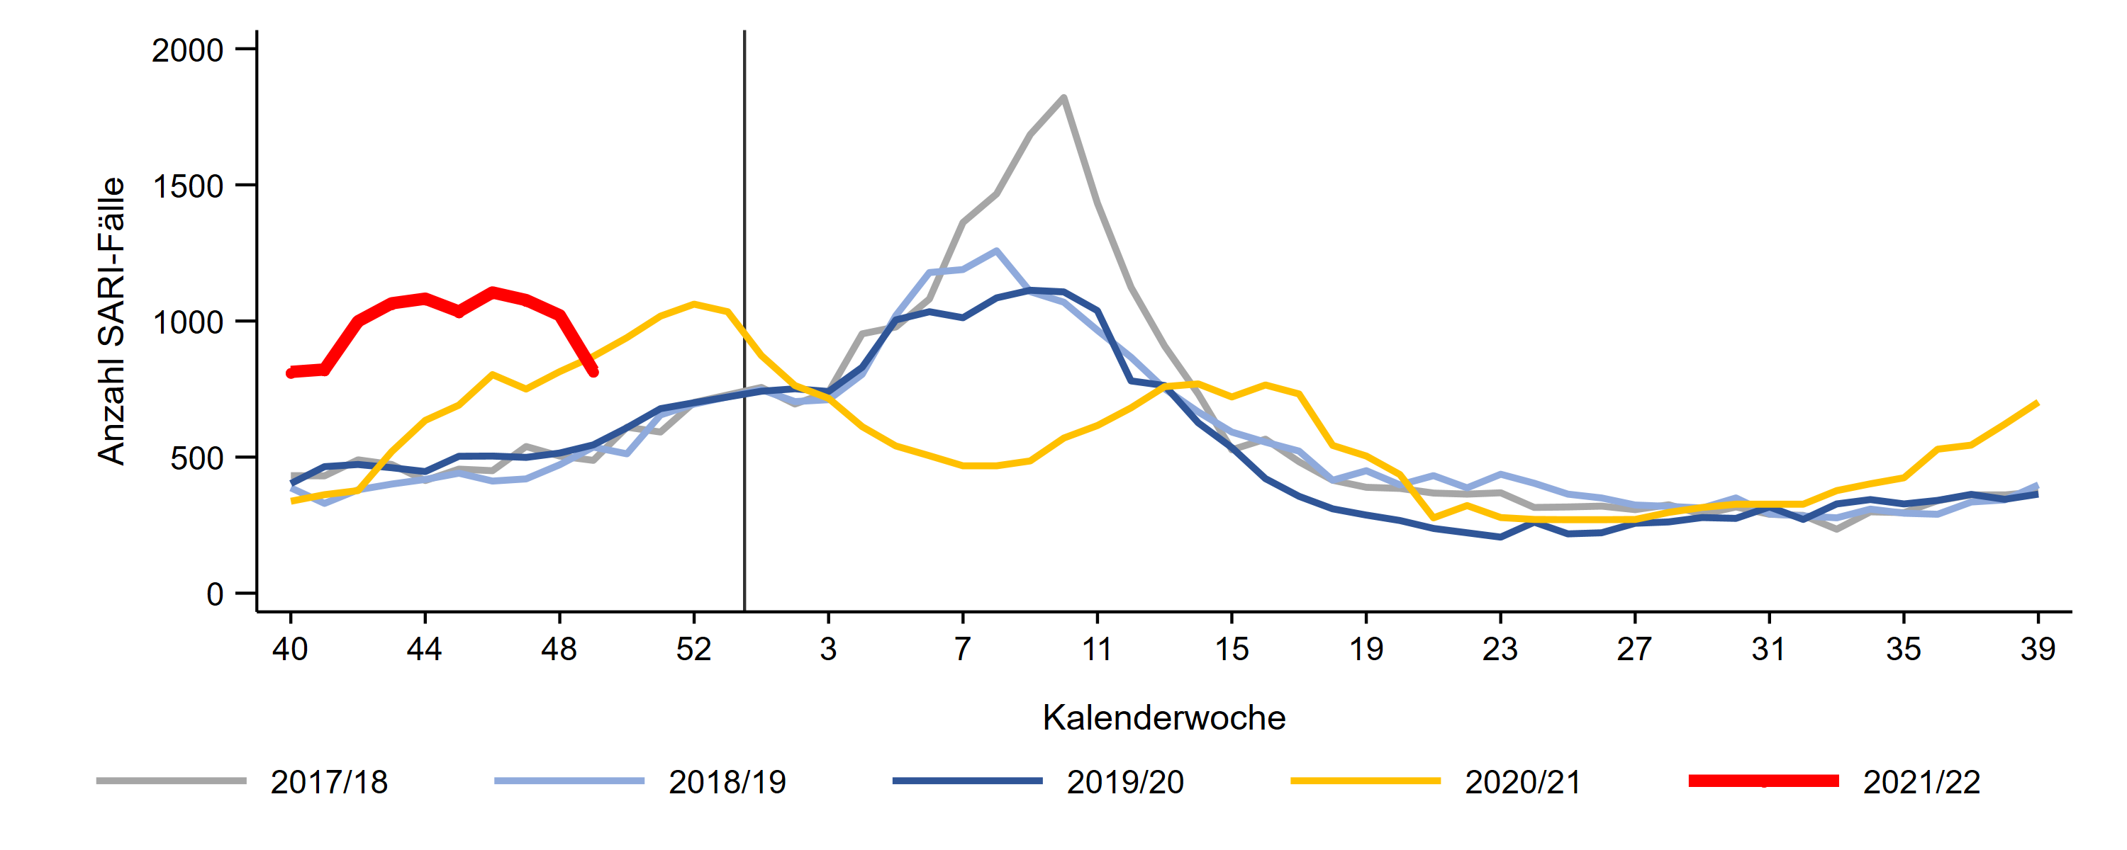
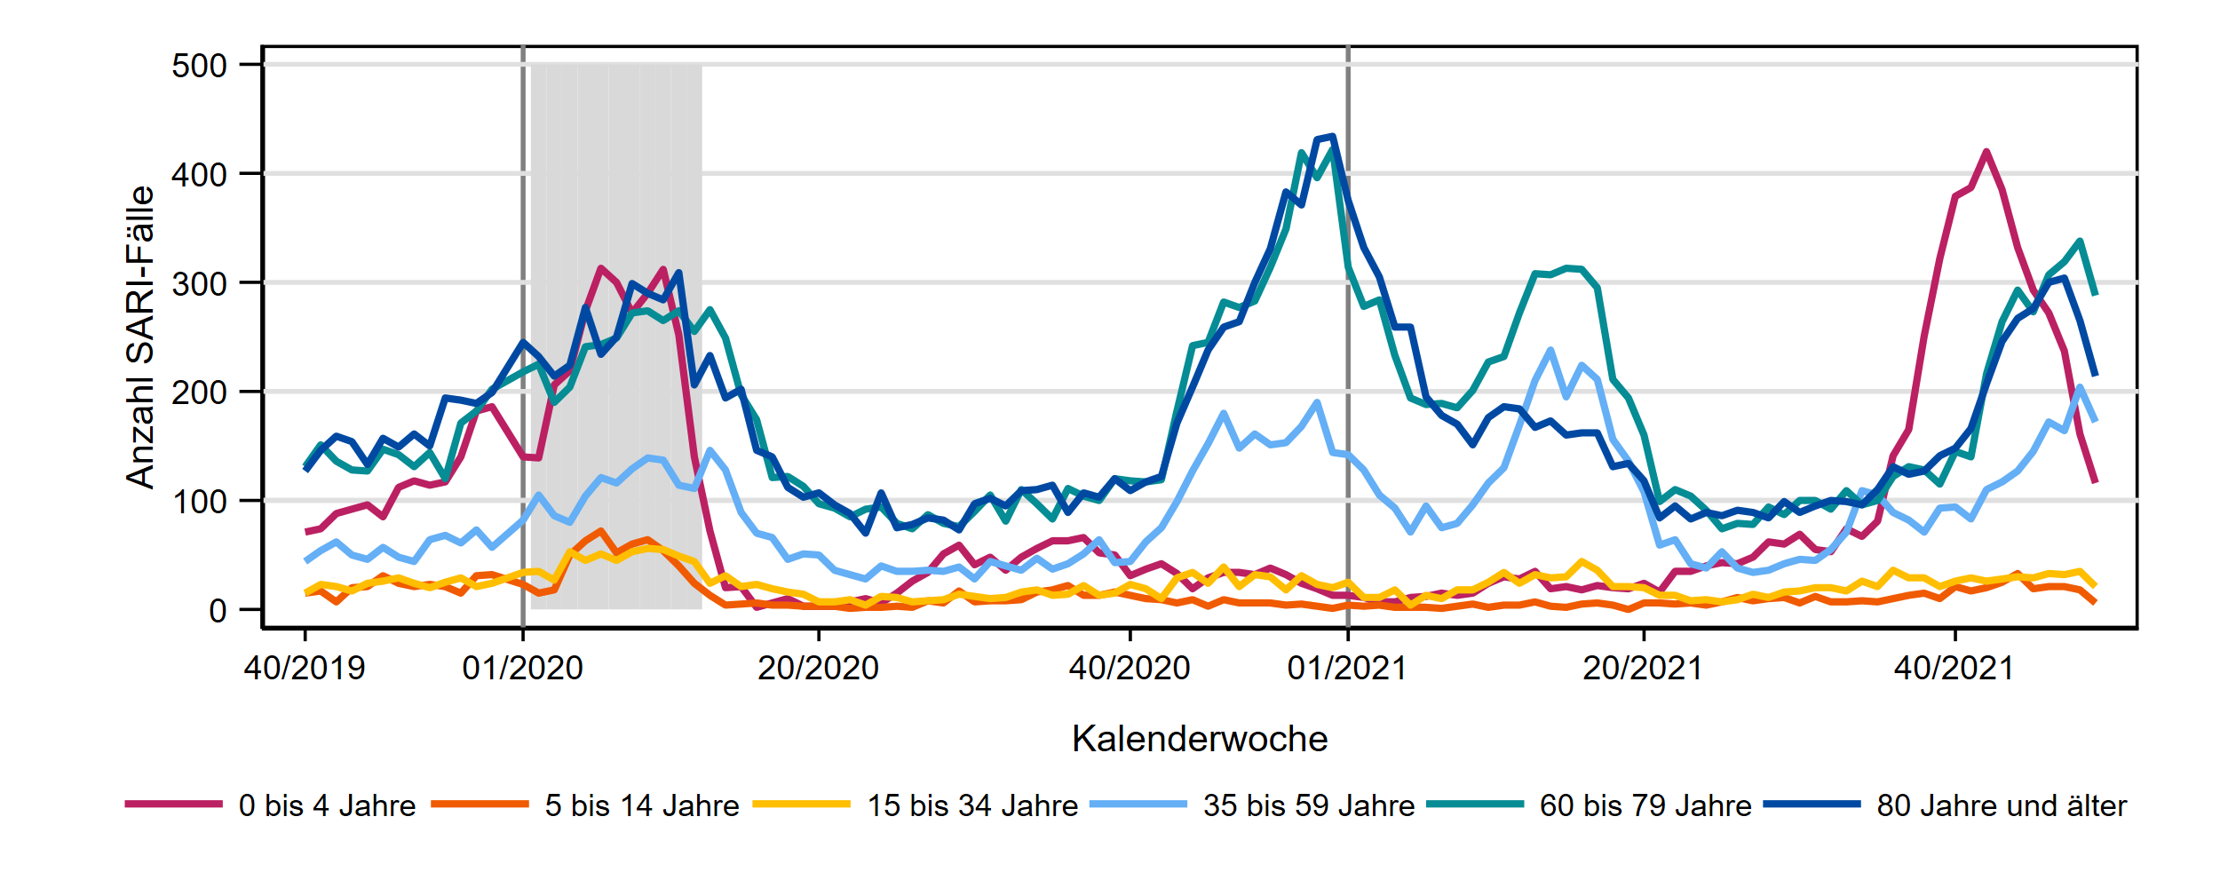
ICOSARI-KH-Surveillance – SARI-Fälle (J09 – J22) bis zur 49. KW 2021
Notes:
SARI-Fallzahlen sind insgesamt gesunkenen → Seit Saisonbeginn hohes Niveau deutlich über den Vorsaisons, aktuell Niveau wie in 2020
In allen AG Rückgang
AG 0-4 wieder auf Niveau der vor-pandemischen Saisons, 37% der SARI-Fälle in AG 0-4 mit RSV-Diagnose, Vorwoche 48%; Anteil geht seit KW 43/44 merklich zurück
Altersgruppen 35-59 und 60-79 Jahre weiterhin sehr hohes Niveau; seit einigen Wochen sogar leicht über Niveau der Vorsaison (hoch bis sehr hoch)
Deutlicher Rückgang in AG 80+, mittlerweile fast wieder auf vor-pandemischen Niveau
S:\Projekte\FG36_INV_ICOSARI\Arbeitsordner\Wochenbericht \Krisenstab_3Saisons_AGI6_allVWD_inkl_letzte_FB.png

Slide 7
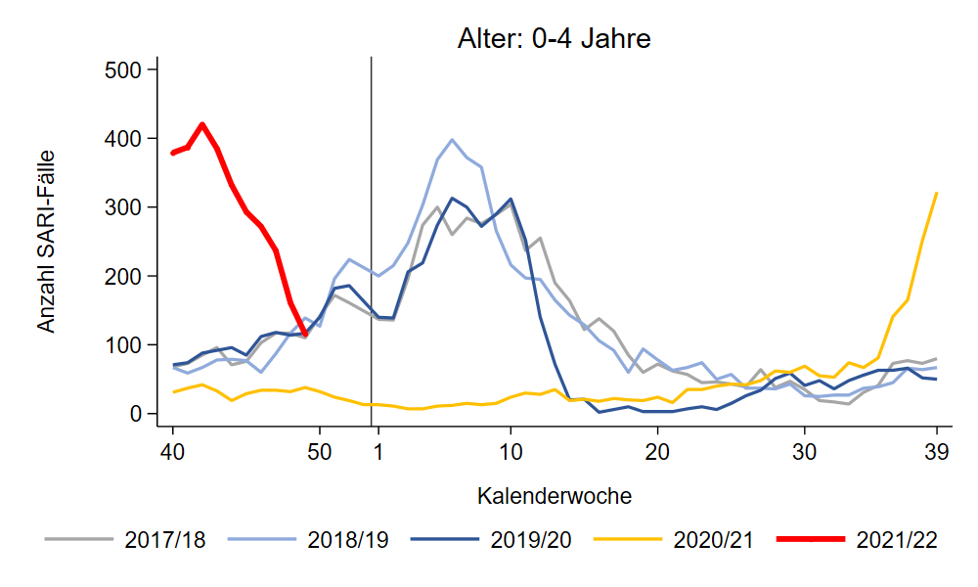
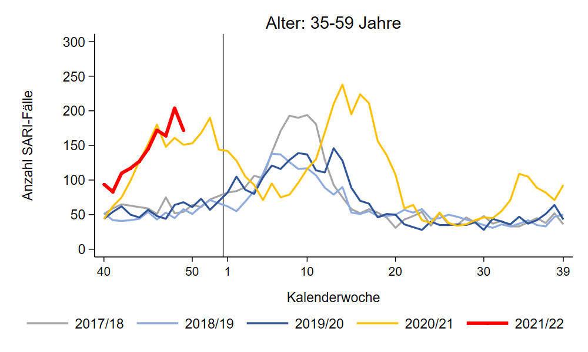
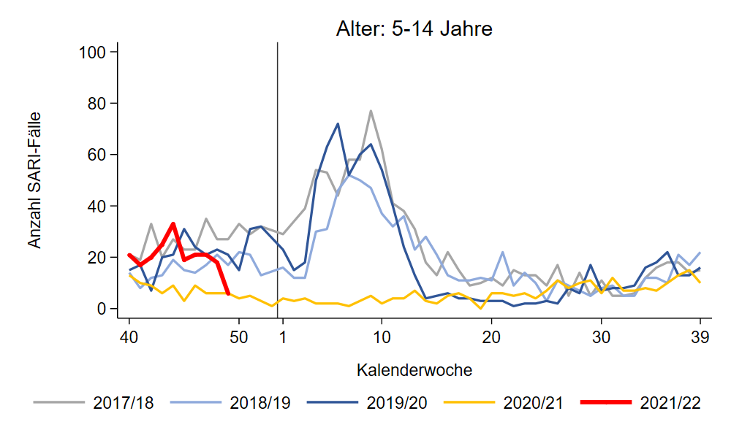
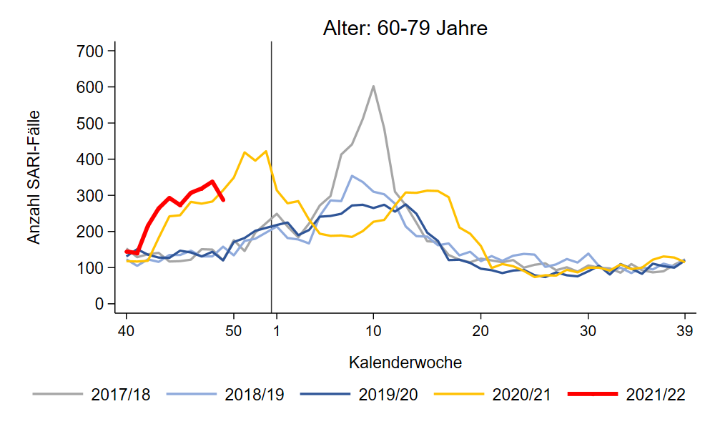
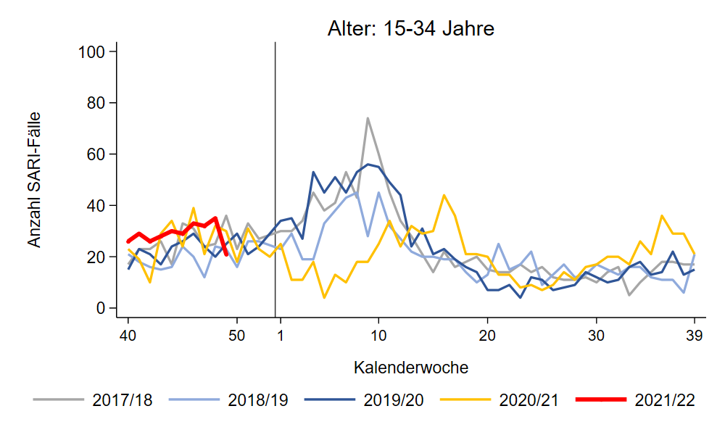
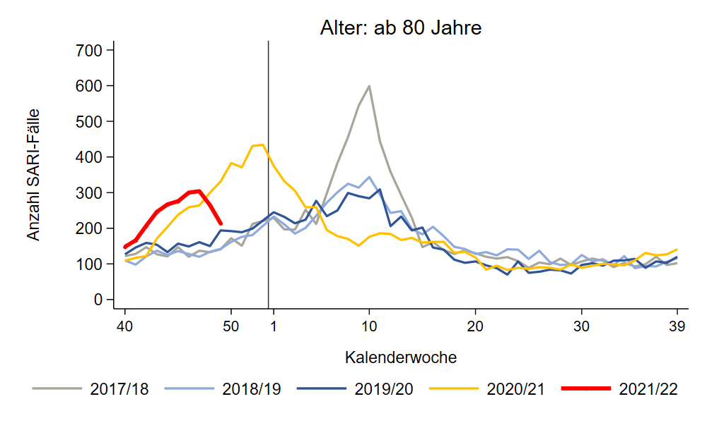
ICOSARI-KH-Surveillance – SARI-Fälle (J09 – J22) bis zur 49. KW 2021
37 % RSV
79 % COVID-19
72 % COVID-19
57 % COVID-19
Notes:
SARI-Fallzahlen sind insgesamt gesunkenen → Seit Saisonbeginn hohes Niveau deutlich über den Vorsaisons, aktuell Niveau wie in 2020
In allen AG Rückgang
AG 0-4 wieder auf Niveau der vor-pandemischen Saisons, 37% der SARI-Fälle in AG 0-4 mit RSV-Diagnose, Vorwoche 48%; Anteil geht seit KW 43/44 merklich zurück
Altersgruppen 35-59 und 60-79 Jahre weiterhin sehr hohes Niveau; seit einigen Wochen sogar leicht über Niveau der Vorsaison (hoch bis sehr hoch)
Deutlicher Rückgang seit 2 Wochen in AG 80+, mittlerweile fast wieder auf vor-pandemischen Niveau
S:\Projekte\FG36_INV_ICOSARI\Arbeitsordner\Wochenbericht\Krisenstab-AG_separat_alleVWD

Slide 8
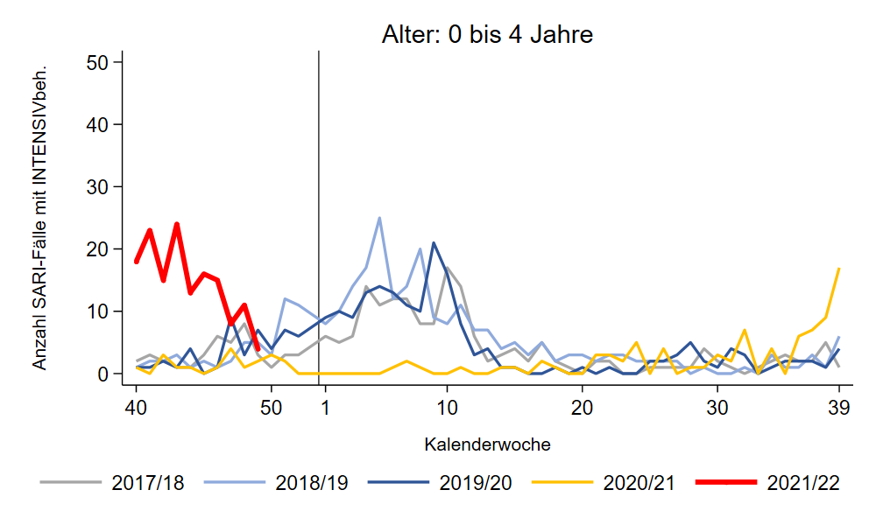
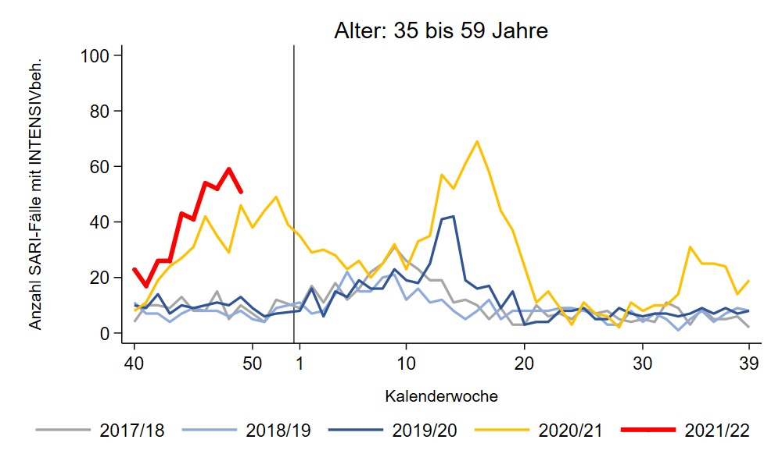
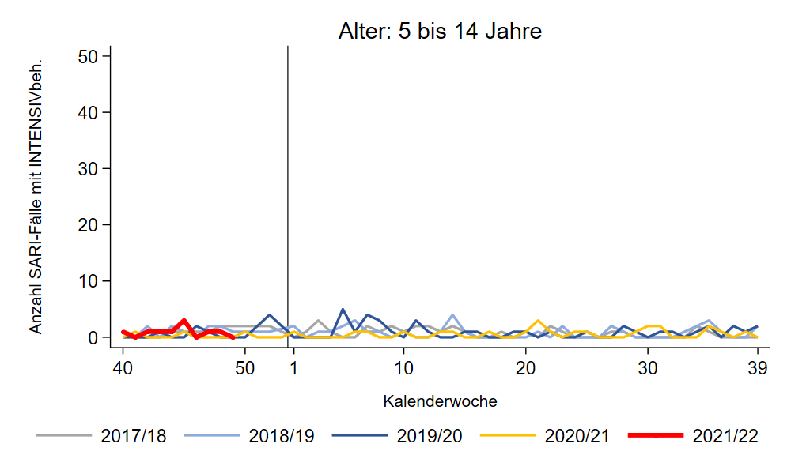
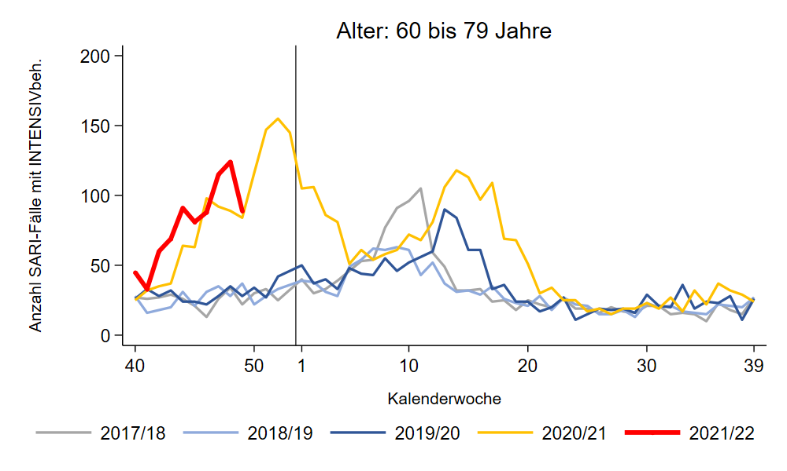
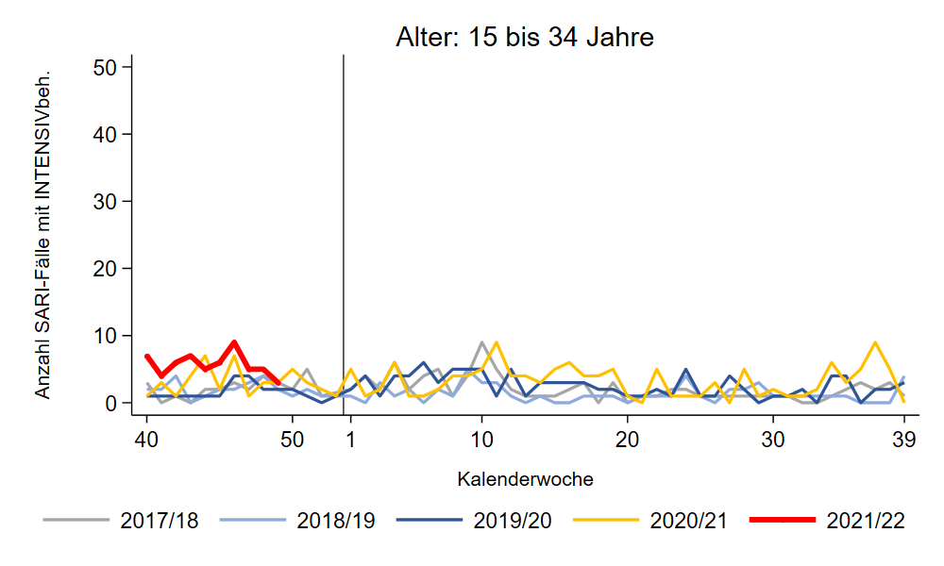
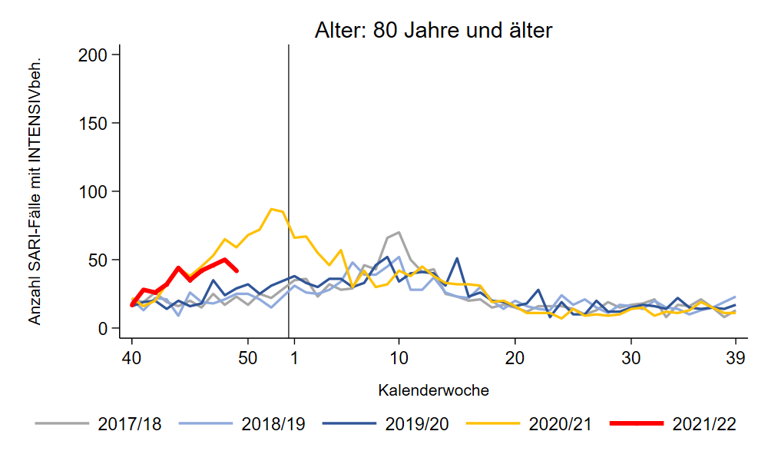
Intensivbehandlung: SARI-Fälle (J09 – J22) bis zur 49. KW 2021
88 % COVID-19
82 % COVID-19
52 % COVID-19
Notes:
Zur Ansicht: Anzahl SARI mit Intensivbehandlung nach Altersgruppe (Verlauf im Vergleich zu den Vorsaisons)
--> Vergleich Niveau Intensivbehandlungen (AG 35-59, 60-79) zu Saison 2017/18!
AG 35-59 und 60-79 über bzw. auf Niveau von Vorsaisons
AG 80+ bisher unter dem Niveau der Vorsaison, aber noch über vor-pandemischem Niveau
(Anmerkung zu AG 15-34: seit KW 40: 41 SARI mit Intensivbehandlung, davon 72% mit COVID-19; SARI insgesamt: 64% COVID-19; 22% der SARI-COVID in AG 15-34 erhalten Intensivbehandlung)
S:\Projekte\FG36_INV_ICOSARI\Arbeitsordner\Wochenbericht\Krisenstab-AG_separat_alleVWD

Slide 9
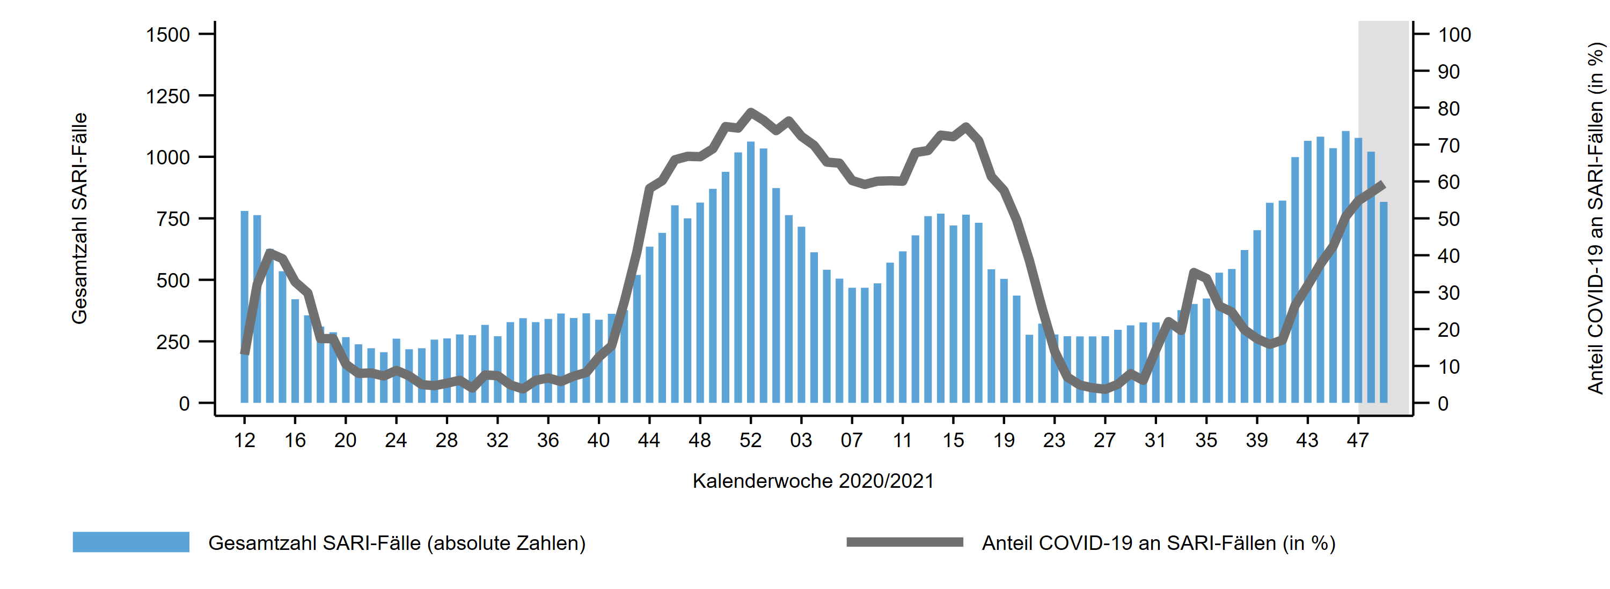
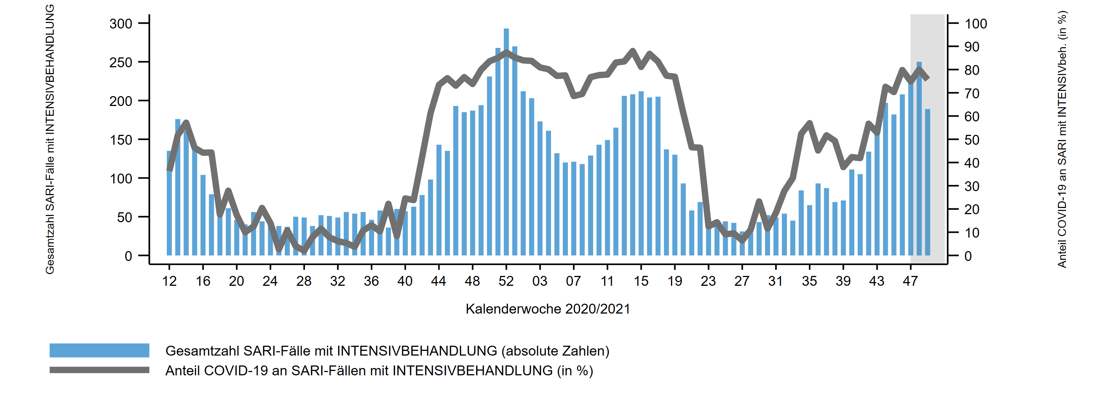
ICOSARI-KH-Surveillance – Anteil COVID-19 an SARI-Fällen bis zur 49. KW 2021
59%
ICOSARI: SARI-Fälle in Intensivbehandlung, Anteil mit COVID-19 bis 49. KW 2021
76%
Notes:
→Anteil SARI-COVID-Fälle bei Hospitalisierungen seit KW 41 kontinuierlich ansteigend, mittlerweile abflachend;
→Anteil COVID-19 an Intensiv bleibt sehr hoch, fast auf Peak-Niveau (2. und 3. Welle, ging bis max. 88%)
Anteil COVID-19 an SARI 59% (KW 48: 57%)
Anteil COVID an SARI mit Intensivbehandlung 76% (KW 48: 80%)
Krisenstab_AnteilCOVID_alle_inkl_letzte.png und Krisenstab_AnteilCOVID_Intensiv_inkl_letzte.png
aus dem Ordner S:\Projekte\FG36_INV_ICOSARI\Arbeitsordner\Wochenbericht

Slide 10
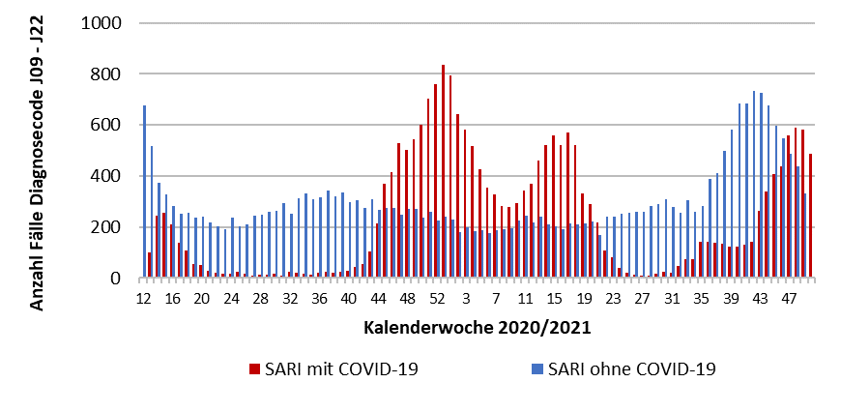
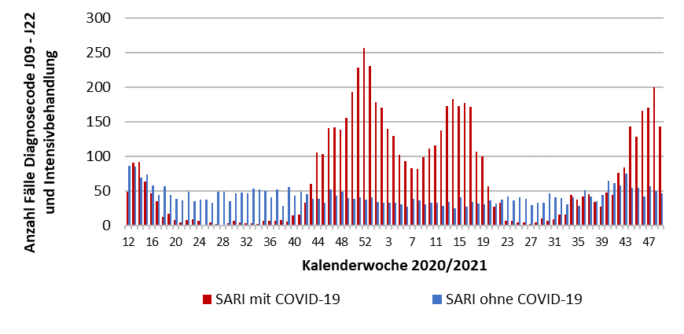
ICOSARI-KH-Surveillance – SARI-Fälle mit/ohne COVID-19 bis zur 49. KW 2021
RSV
COVID-19
Alle SARI
RSV
COVID-19
SARI mit
Intensivbehandlung
Notes:
Anzahl SARI-COVID (insgesamt und mit Intensivbehandlungen) leicht zurück gegangen, dürfte sich noch etwas auffüllen
direkt im Anschluss an RSV-Welle
S:\Projekte\FG36_INV_ICOSARI\Arbeitsordner\Wochenbericht\Wochenbericht_allVWD.xlsx - Anteil_COVID, Intensiv_Anteil_COVID

Slide 11
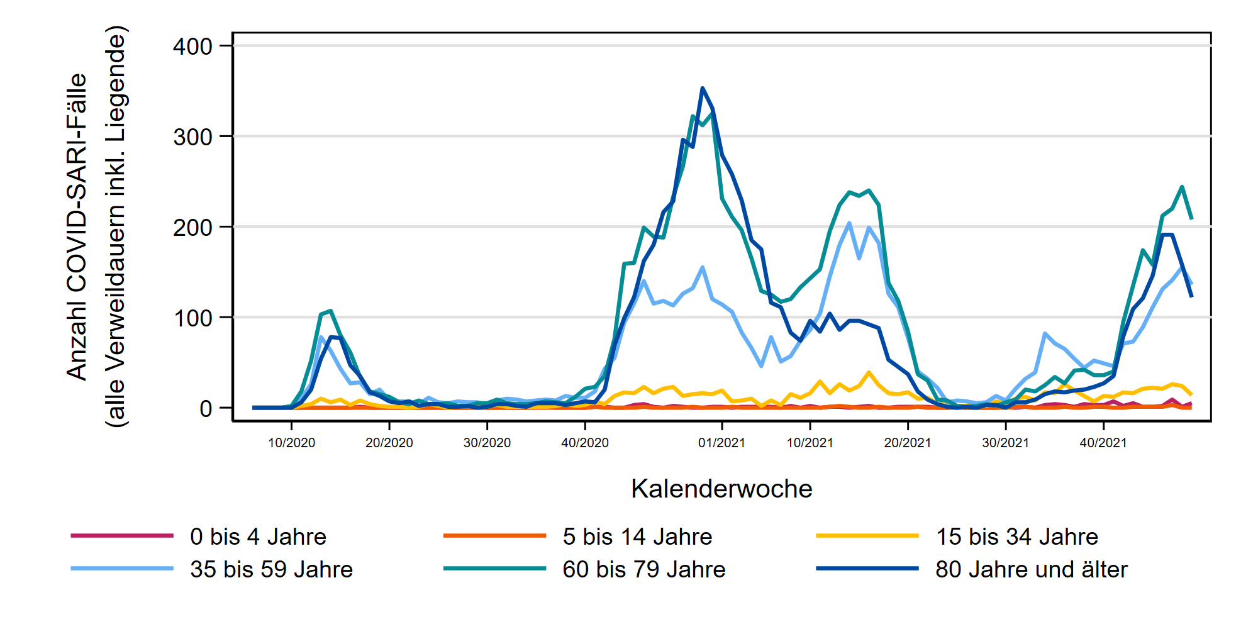
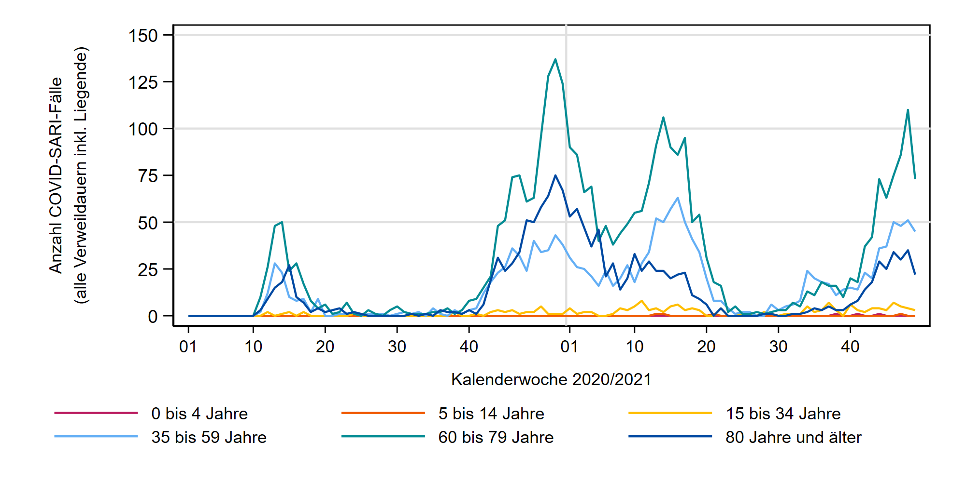
ICOSARI: COVID-SARI-Fälle (J09 – J22 + U07.1) bis zur 49. KW 2021
COVID-SARI-Fälle
60 bis
79 Jahre
35 bis
59 Jahre
80 Jahre und älter
ICOSARI: COVID-SARI-Fälle mit Intensivbehandlung bis zur 49. KW 2021
COVID-SARI-Fälle mit Intensivbehandlung
60 bis
79 Jahre
35 bis
59 Jahre
80 Jahre und älter
Notes:
Anzahl COVID-SARI-Fälle in AG 60-79 Jahre deutlich ansteigend, insbes. COVID-SARI mit Intensivbehandlung stärker als im Vorjahr!
AG 80+ bisher stabil bei COVID-SARI Intensivbehandlungen
S:\Projekte\FG36_INV_ICOSARI\Arbeitsordner\Wochenbericht\
Dateien Krisenstab_COVID-SARI_AG6_FB_all.png und Krisenstab_Intensiv_COVID_FB.png

Slide 12
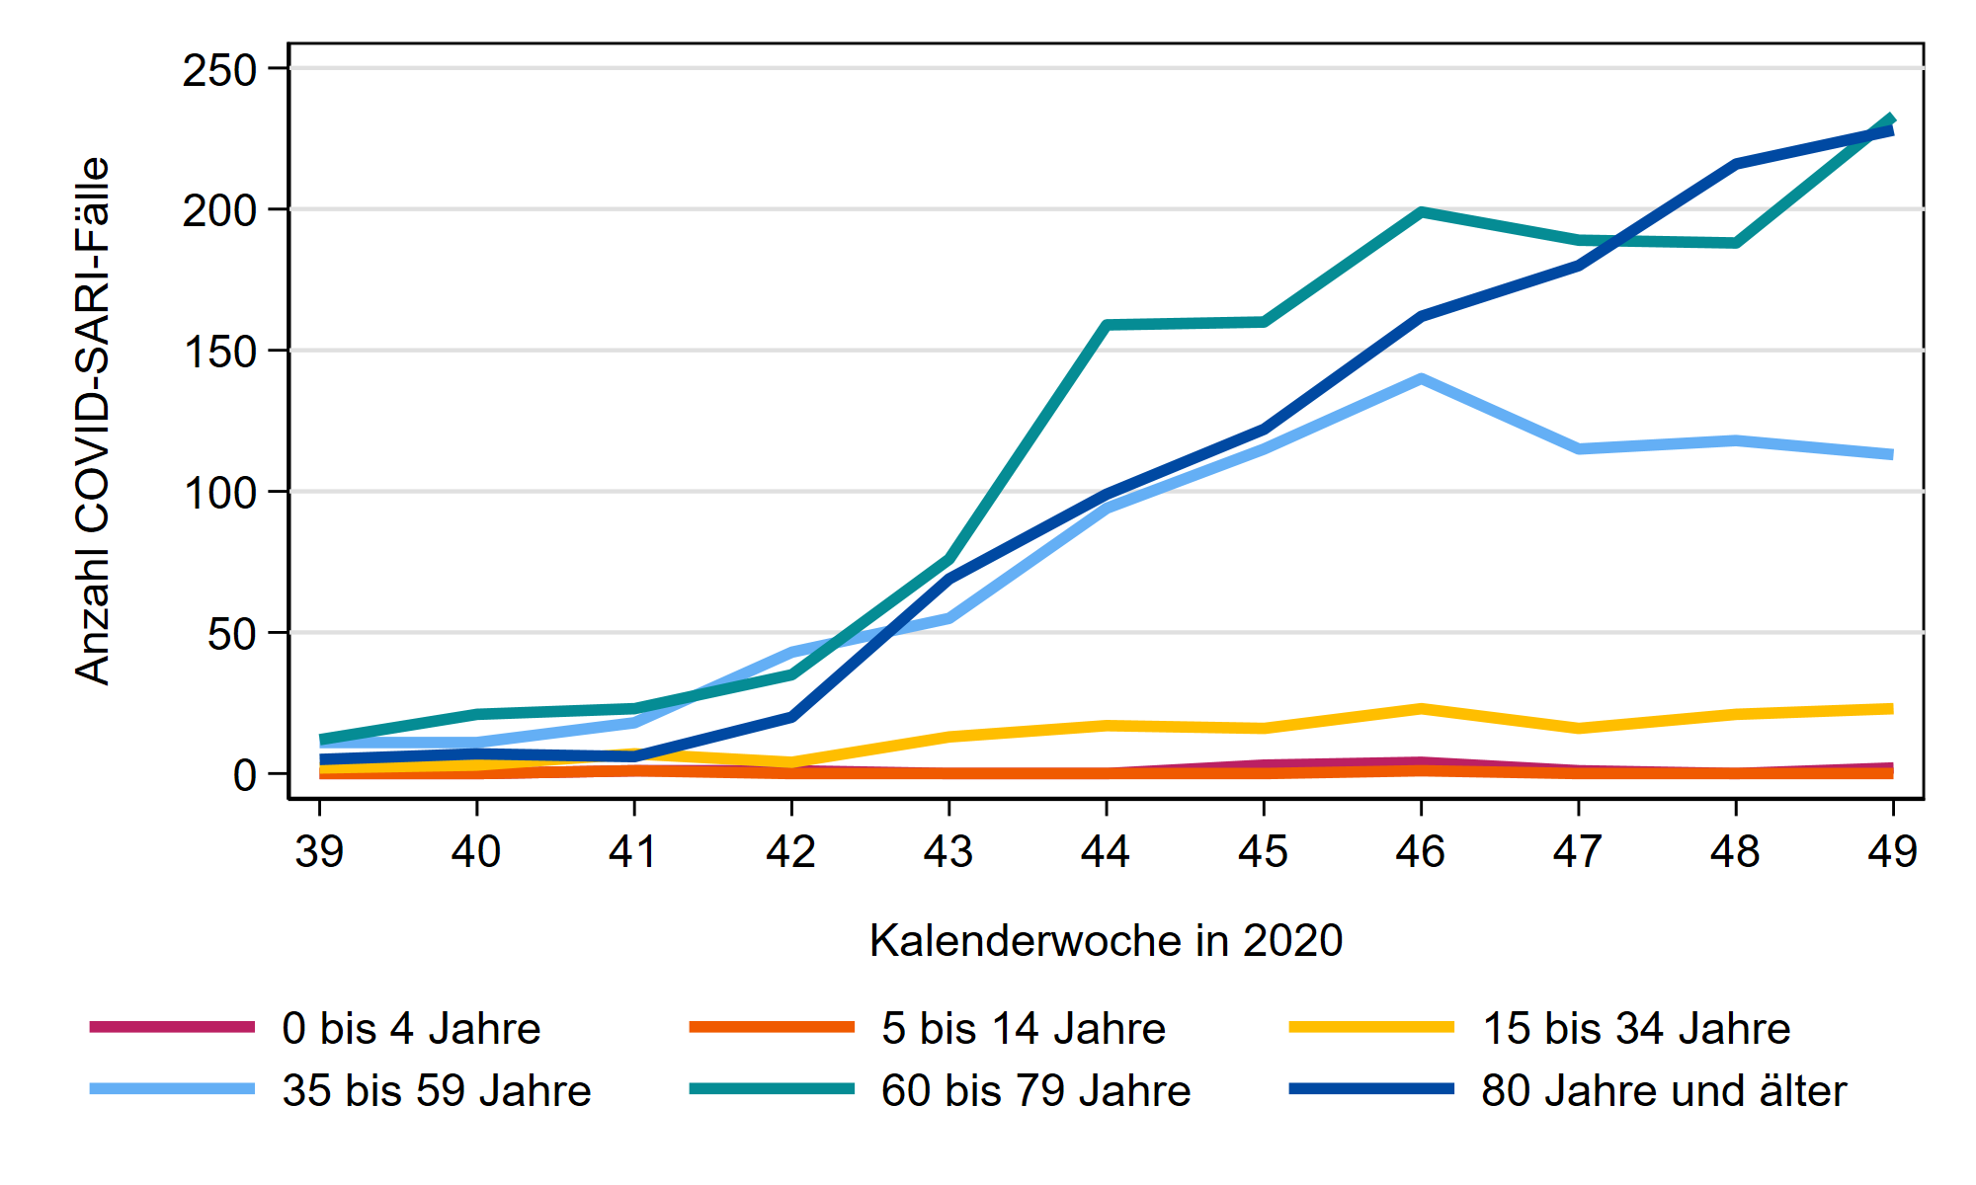
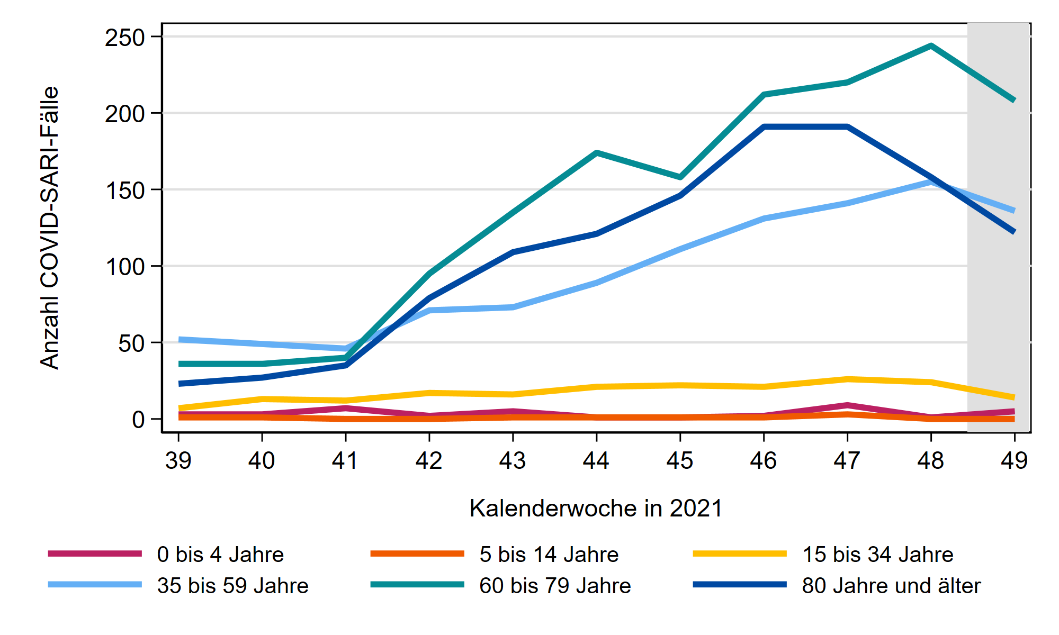
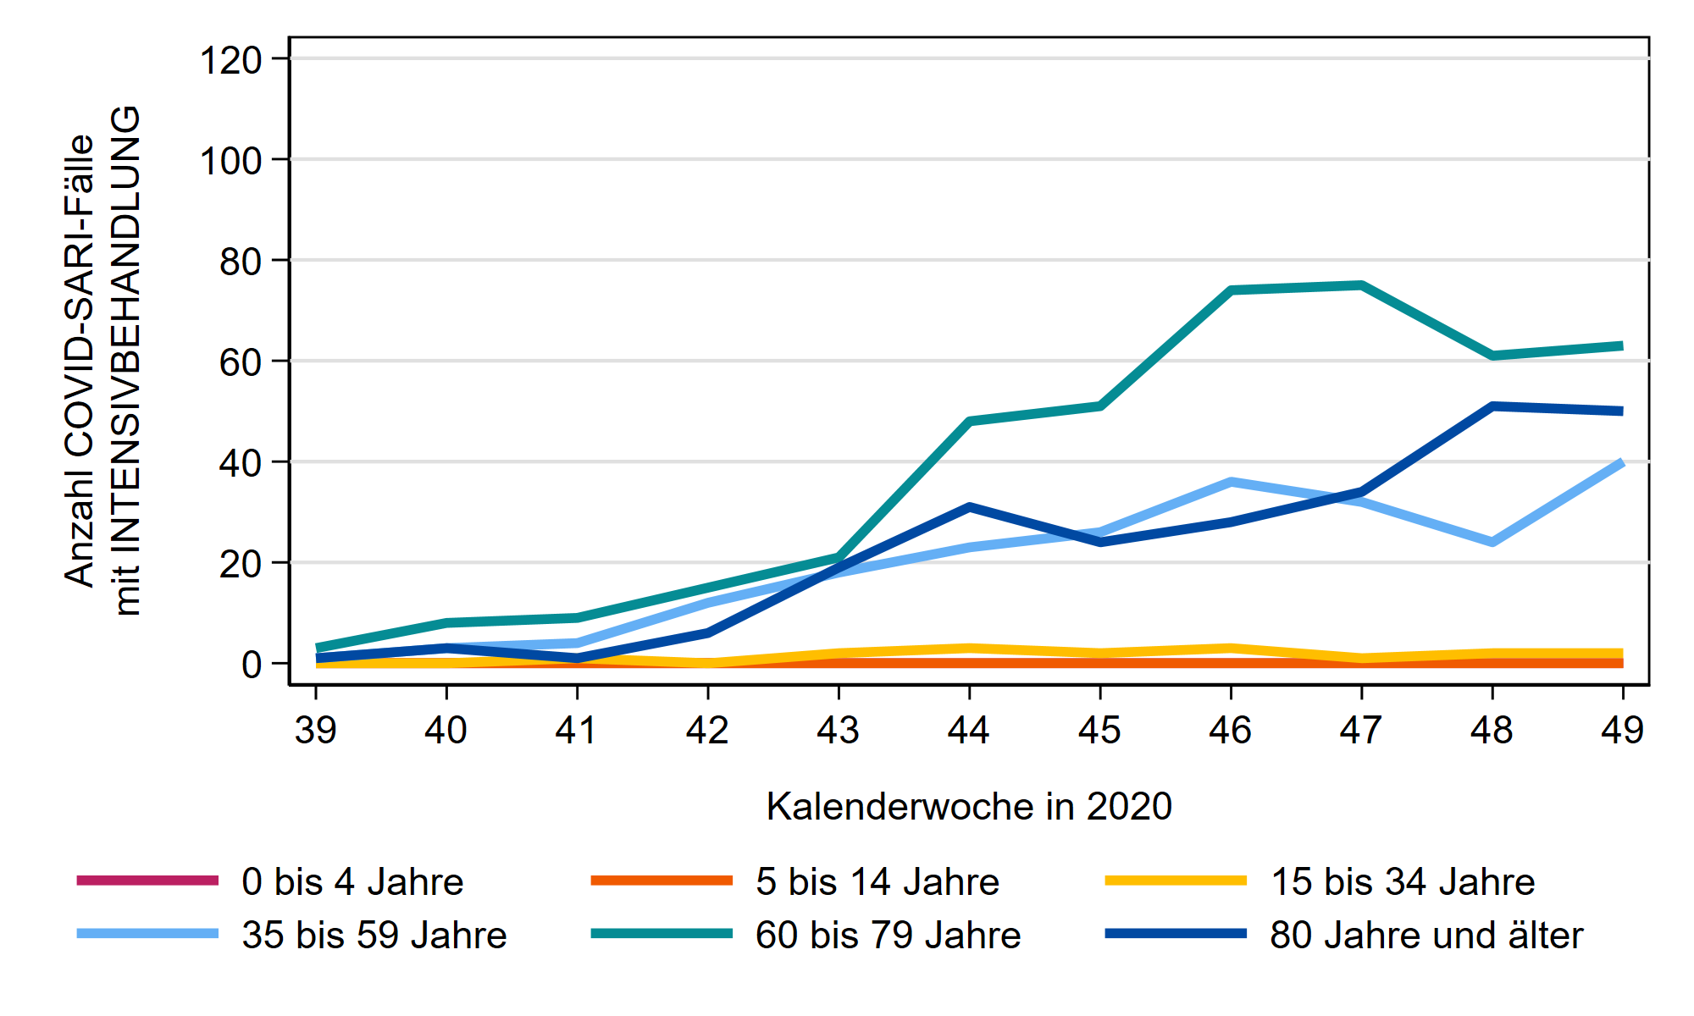
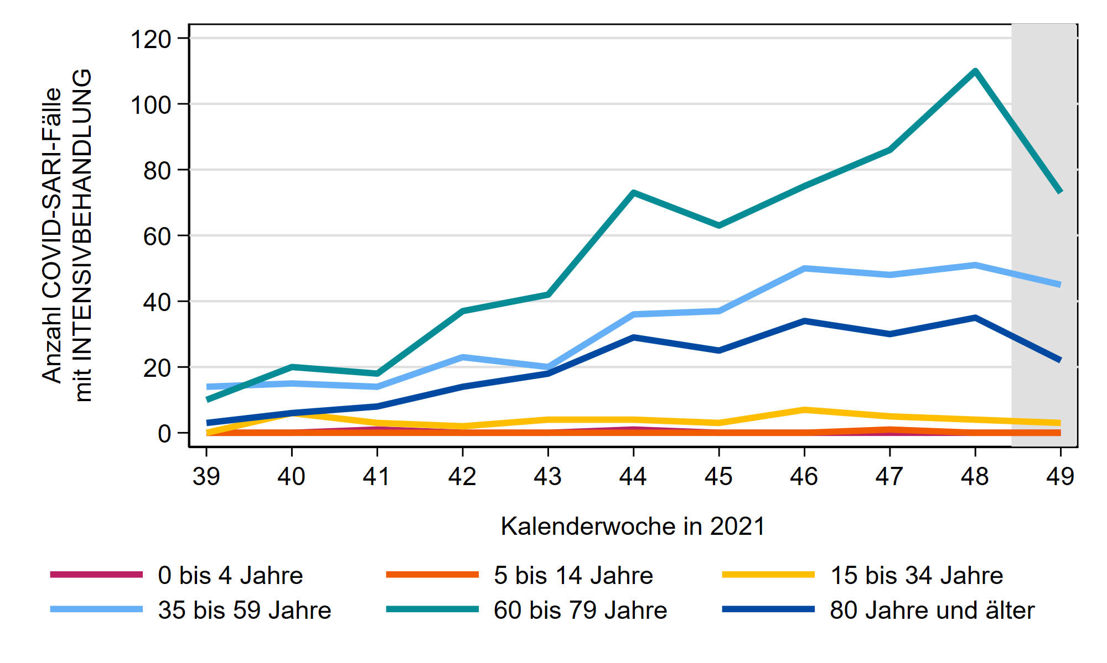
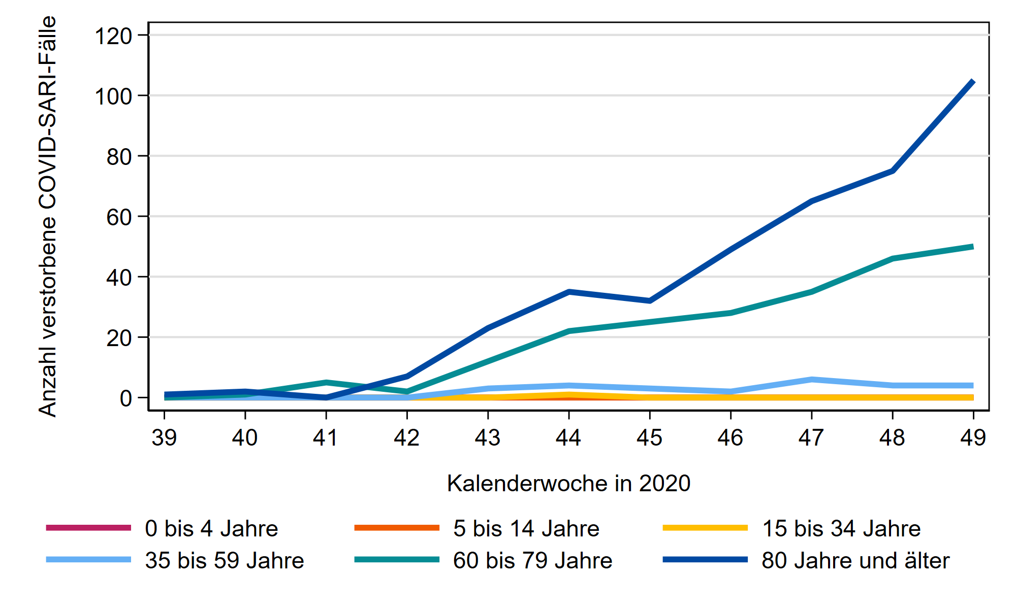
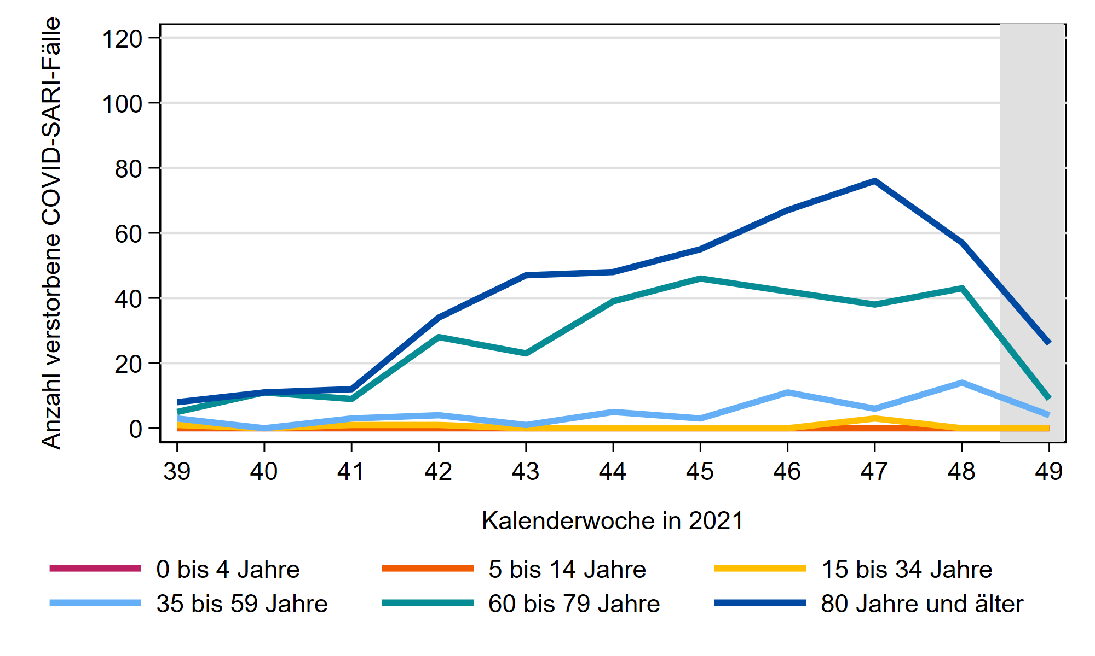
Vgl. Herbst 2020 und 2021
2020: KW 39 - KW 49
2021: KW 39 - KW 49
COVID-SARI-Fälle
2020
2021
COVID-SARI-Fälle mit Intensivbehandlung
2020
2021
Verstorbene
COVID-SARI-Fälle
Notes:
Vergleich COVID-SARI, COVID-SARI mit Intensivbehandlungen, und verstorbene COVID-SARI
Augenmerk auf AG 80+: Rückgang seit 2 Woche scheint realistisch, sowohl bei COVID-SARI als auch bei verstorbenen COVID-SARI zu sehen (Booster-Effekt?);
vorheriger Anstieg in AG 80+ war vergleichbar zu Vorjahr
S:\Projekte\FG36_INV_ICOSARI\Arbeitsordner\Wochenbericht\
Krisenstab_COVID-SARI_FB_all_Vgl2021.png und Krisenstab_Intensiv_COVID_inkl_letzte_FB_VGL2021.png

Slide 13
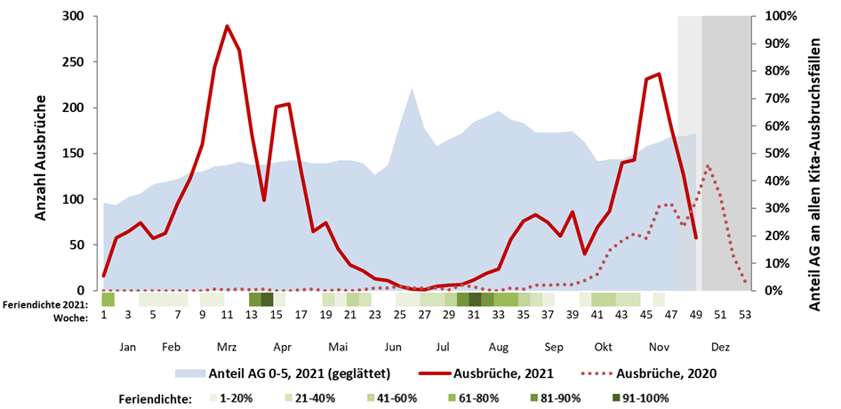
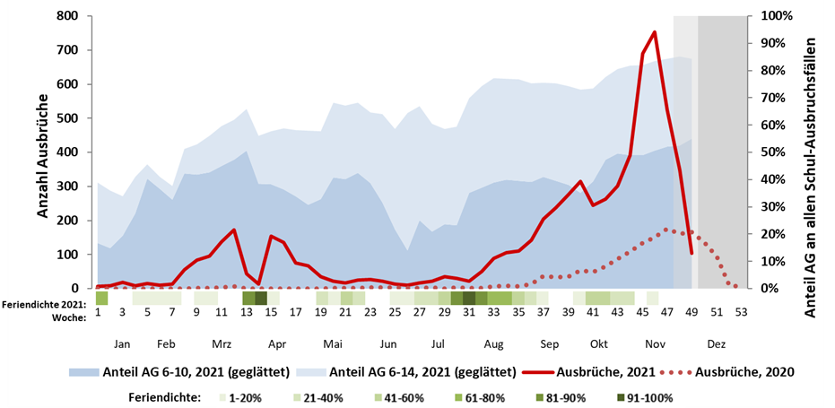
Ausbrüche in Kindergärten/Horte (n=5.367)
Ausbrüche in Schulen (n=8.131)
Notes:
KITAs:
Seit Mitte Nov Niveau der zweiten Welle überstiegen (etwa 1 Monat früher als im Vorjahr)
etwa 3-mal mehr Ausbrüche als im Vorjahr zu dieser Zeit
Anteil AG nimmt wieder zu; Ende Nov bei 56%
Eckdaten der letzten 4 Wochen:
Bisher 600 Ausbrüche (die meisten in BW (n=153), SN (n=94))
Ausbruchsgröße: durchschnitt: 5 Fälle pro Ausbruch, median: 4 Fälle; (etwa 11% Ausbrüche >=10 Fällen)
Schulen
Ausbrüche steigen nach Herbstferien wieder sehr rasch an
In KW 46 neuer Höchstwert mit bisher 753 Ausbrüchen/Woche; etwa 5-mal mehr Ausbrüche als im Vorjahr
Ende Nov überwiegend AG 6-10 in Schulausbrüchen übermittelt (52%; AG 11-14: 33%; AG 15-20: 9%, AG 21+: 6%)
Eckdaten der letzten 4 Wochen:
Bisher 1.728 Ausbrüche (die meisten in BW n=664 NW n=198)
Ausbruchsgröße: durchschnitt: 5 Fälle, median: 4 Fälle pro Ausbruch; etwa 12% der Ausbrüche mit >=10 Fällen

Slide 14
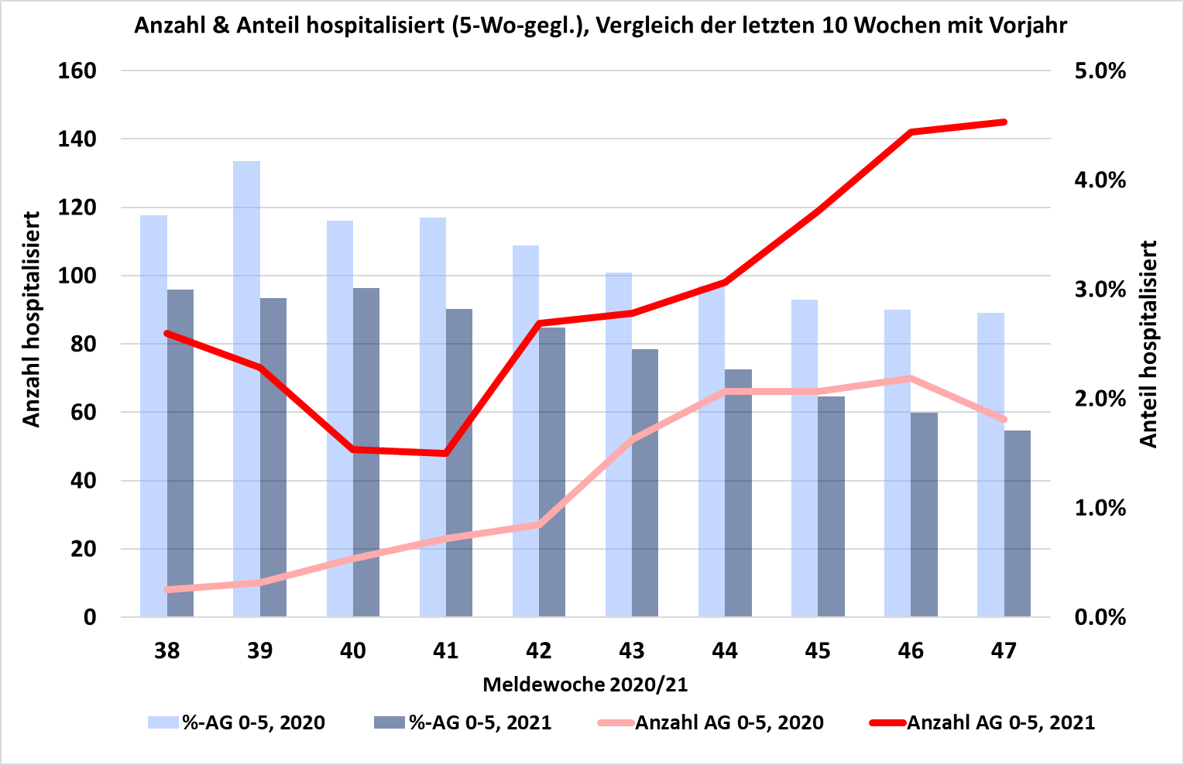
Hospitalisierte Kinder (0 bis 5 Jahre)
COVID-19 ALLE KH (Vollerfassung) AG 0-5: Anzahl & Anteil im Vergleich zum Vorjahr
Meldesystem: Vollerfassung der neu hospitalisierten COVID-19-Fälle, in der 47. KW (Stand 14.12.2021 ca. 145 hospitalisierte Kinder 0 bis 5 Jahre mit COVID-19

Slide 15
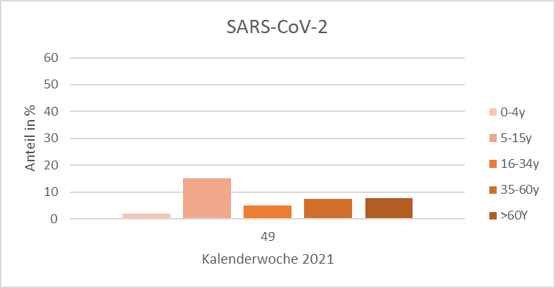
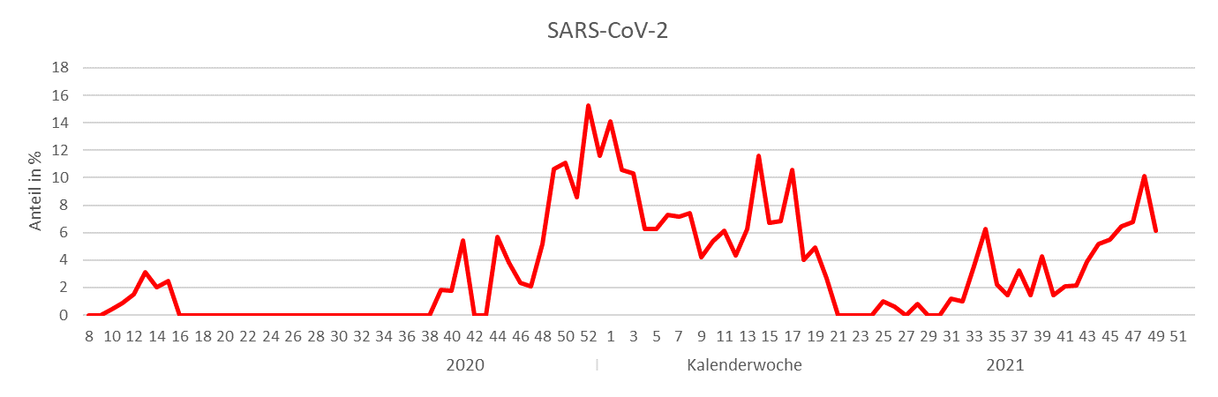
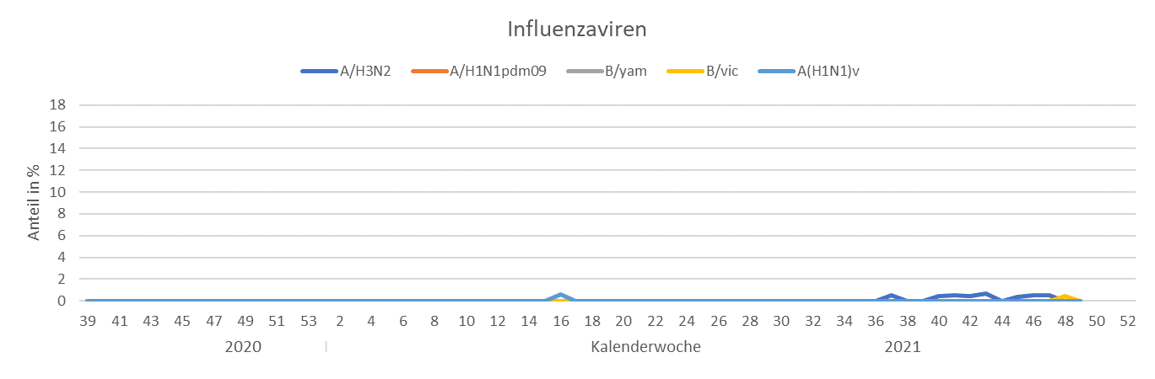
KW 49 2021 : 184 Einsendungen aus 54 Arztpraxen

